Slide 1


文本挖掘
主讲教师：梅建萍
总课时48学时：理论32课时、上机实践16学时
课程在线沟通：超星、钉钉群
助教：褚鑫凯
超星学习通：发布课件等相关资料、作业发布和递交
钉钉群：发布通知、答疑

Slide 2
考核方式
平时考核：
上机（8次）
自主学习—华为MindSpore案例学习（1人或多人1组，课题汇报/演示）
调研报告—基于深度学习的文本分析（问题、应用、方法）
期末：综合实验（1人1组，报告和代码）
该课为选修课，但不建议有下面想法的同学来选：
你成绩不大好，以为选修课就能轻松给你通过；
你成绩挺好，想通过选修课刷很高的分数；
哪些同学适合选这门课？
真正想学习相关内容而不是分数本身，愿意花时间专研，具有较好的编程基础和自学能力。
总结：想学习但不是混分数

Slide 3
第一章：绪论
1.1 背景及应用
1.2 基本概念
1.3 文本挖掘主要任务
1.4 课程相关资源
1.5 本课程教学目标和安排

Slide 4
第一章：绪论
1.1 背景及应用
1.1.1 文本数据从哪里来？
1.1.2 文本分析和挖掘的主要应用
1.2 基本概念
1.3 文本挖掘主要任务
1.4 课程相关资源
1.5 本课程教学目标和安排

Slide 5













“文本数据”哪里来？
你的一整天？
8：00 起床打开手机看新闻、刷朋友圈
9：00看看CSDN，学点东西
10：00 查看电子邮箱
12：00懒得出去吃，看看大众点评点个外卖
13：00吃饱了休息一下，看看百度贴吧
14：00导师给了要求，让去知网找论文看
18：00 京东上买了个无线耳机，效果不满意，去给个差评
社交网络
…..
论坛
用户评论
新闻
发表的学术论文、电子书

Slide 6
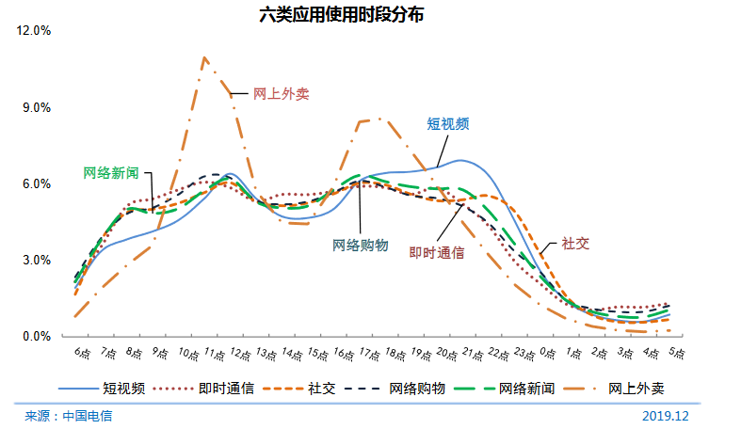
全国有多少个这样的你？
中国互联网络信息中心2020年4月第45次《中国互联网络发展状况统计报告》：
截至2020年3月，我国：
网民规模达9.04亿、手机网民8.97亿；
网络新闻用户7.31亿、手机网络新闻用户7.26亿；
网络购物7.10亿，手机网络购物7.07亿。

Slide 7
文本分析和挖掘的主要应用
垃圾邮件检测
新闻文章归类
情感分析
社交媒体分析和监视
医学文本分析
聊天机器人
智能客服
…
《第37次中国互联网络发展状况统计报告》，近半年，网民平均每周收到18.9封垃圾邮件、垃圾短信20.6条。

Slide 8
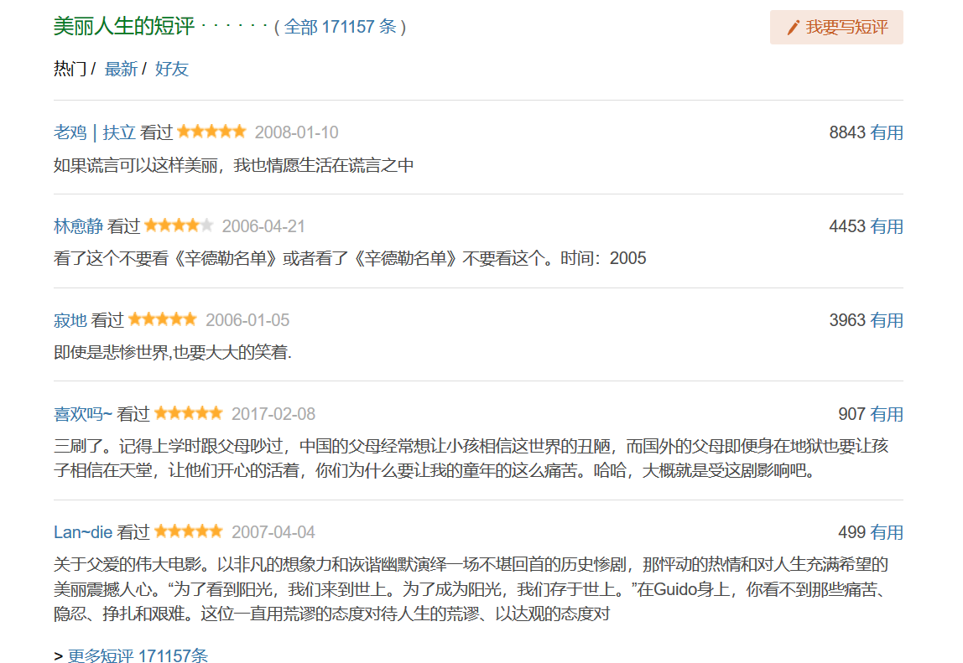
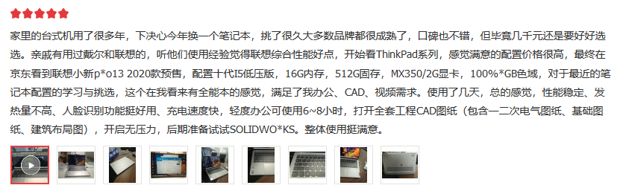
文本分析和挖掘的主要应用
垃圾邮件检测
新闻文章归类
情感分析
社交媒体分析和监视
医学文本分析
聊天机器人
智能客服
…

Slide 9

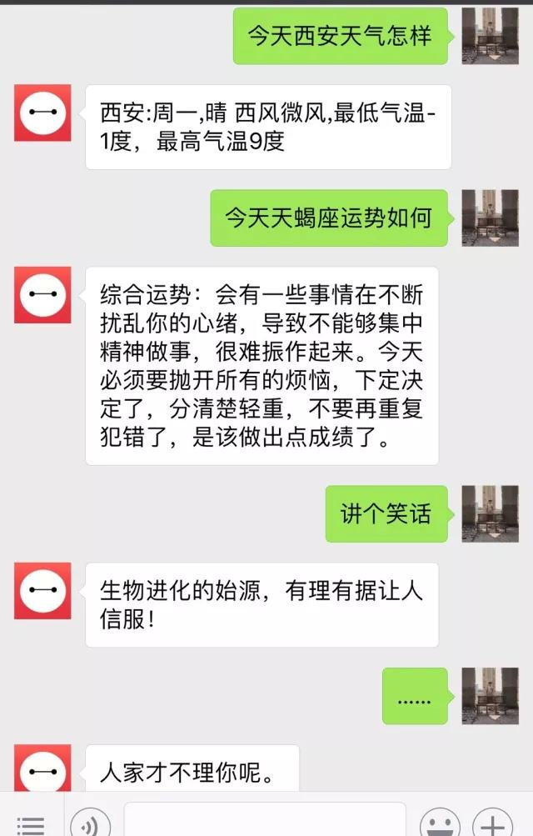
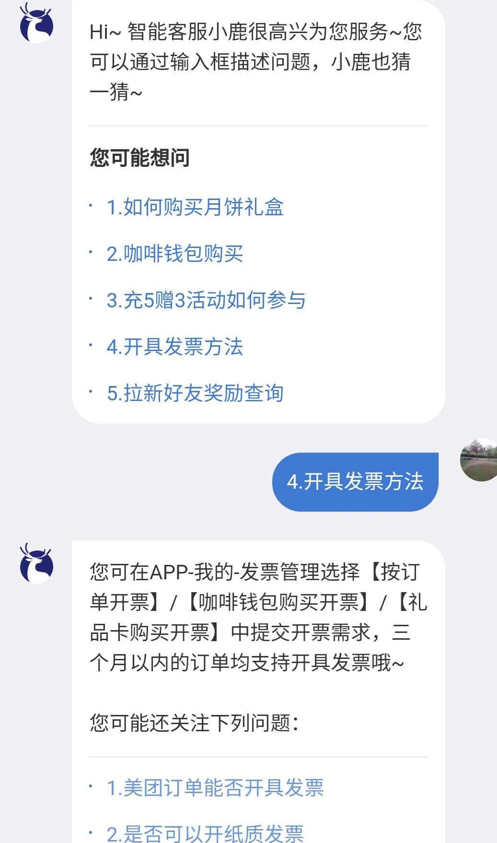
文本分析和挖掘的主要应用
垃圾邮件检测
新闻文章归类
情感分析
社交媒体分析和监视
医学文本分析
聊天机器人
智能客服
…

Slide 10
文本分析和挖掘的主要应用
垃圾邮件检测
新闻文章归类
情感分析
社交媒体分析和监视
医学文本分析
聊天机器人
智能客服
…
课程后面章节会详细展开
你能给出一些具体例子吗？
你觉得主要用途是什么呢？

Slide 11
第一章：绪论
1.1 背景及应用
1.2 基本概念
1.2.1 文本是自然语言
1.2.2 文本分析和挖掘的挑战
1.2.3 文本挖掘主要任务
1.3 文本挖掘过程和重要步骤
1.4 课程相关资源
1.5 本课程教学目标和安排

Slide 12
文本是一种自然语言
序号 | 色泽 | 根蒂 | 重量 | 甜度 | 敲声
1 | 青绿 | 稍卷 | 3.3 | 高 | 清脆
2 | 浅白 | 卷曲 | 3.5 | 一般 | 浑浊
3 | 浅白 | 稍卷 | 2.9 | 高 | 清脆
结构化数据
文本有什么特殊之处？--它是自然语言：
是非结构化、半结构化数据。
包含很多语法、句法、语义信息。
模糊性与多解释性，如同一个词具有不同意思，对同一个句子可以有多种解释。

Slide 13
自然语言处理
自然语言：人类在社会发展和生活中为了相互沟通而自然形成的
--计算机编程语言不是“自然”语言
自然语言处理：从句法、语义、语法（ grammar ）等方面来理解自然语言（文本、语音）的组成和构建底层语言模型。
句法(Syntax）:句子中的词是怎么在语法规则下组合起来形成短语、从句和句子的。
语义(Semantics）:词的含义，通过词素、句法、词的共现以及相互间的关联来分析词的含义。

Slide 14
相关研究领域
什么是文本挖掘？从文本数据中发现/提取出有价值的模式或知识的过程。有价值是指：有效、新颖、有用、可理解的…
数据挖掘
文本挖掘
自然语言处理
数据挖掘：
数据驱动的知识发现和模式识别；
一般处理结构化数据。
文本挖掘、自然语言处理：
研究对象都是文本/自然语言

Slide 15
文本分析和挖掘与自然语言处理的关系
关系：自然语言处理是对自然语言本身的理解和建模，通常为其他相关领域：文本挖掘、信息检索、推荐系统等提供底层支持。
差别：
自然语言处理更侧重对语言本身的理解和处理。
文本分析和挖掘基于文本数据的知识发现和模式识别。
机器翻译、语音识别、自动文本生成、会话系统、实体识别
文本分类、文本聚类、文本摘要、主题检测、情感分析
对自然语言处理的依赖性逐渐降低

Slide 16
文本分析与挖掘的新挑战
网络成为文本数据的最大来源：
通信网络中的短信；
即时聊天工具产生的聊天记录；
论坛、微博、用户评论等。
相比专业性、机构产生的文档，如科技论文、官方新闻和通告，个人用户产生的文本内容具有以下新的特点：
每条评论简短；
语言不规范、错误多；
不规范缩写，如”886”-再见；
包含网络流行语，如“酱紫”-这样子，“饭圈”-粉丝圈；
具有丰富个人情感色彩。

Slide 17
文本挖掘主要任务
根据不同目的，文本挖掘的任务包括：
文档归类（分类、聚类）
主题检测
情感分析
文本摘要
。。。
由于课时局限性，本课程主要涵盖前面三个基本任务。

Slide 18
文档归类
目标：把文档数据按类别进行分组。
过程：根据文档是否有标签，选择监督或无监督方法对文档进行分组。
如果数据集中的每个文档有类别标签，则采用文本分类方法，否则采用文本聚类方法。
注意：
文档（document）一般是指以某种形式的存档记录，包括文字、图形、声音。
这里的文档指文本文档（text document）。

Slide 19
分类和聚类：共同点与差异
共同点
找出数据集中样本之间的分组/类别关系
差异
分类前已经知道几个类，以及每个类分别代表什么；一般需要标记好类别的样本作为训练集；
聚类前不清楚簇的数目以及每个簇表示什么；一般不需要标签而直接基于样本的特征或样本之间的关系进行分组。
怎么选择：如果由足够多标记数据，则考虑分类，如果没有标签数据则考虑聚类。
有一些标记数据，也有一些没有标记的，怎么办？

Slide 20
文档归类应用
基于文档内容进行类别预测，包括：垃圾邮件识别、情感分类等。
基于内容对数据集中的文档自动分组，主要分为两方面应用：
方便展示和用户浏览。
当用户搜索“苹果”时，按照水果和电子产品两个类别来展示与“苹果”相关的网页比混合在一起的结果更方便。
提高后续处理的效率。
如果后台文档数据库是归类好的，那么当用户给出一个查询时，只要到对应类别进行搜索，不用到整个数据库中查找，提高系统反映速度。

Slide 21
主题检测
考虑以下任务：
老师给了你1000篇论文，让你总结一下，这些论文在研究哪些课题？ -Information overload
文档归类：通过监督（分类）或无监督（聚类）方法把文档分组，使得相同类别的文档在同一组，偏向于文档处理任务，方便后续的处理和分析。
主题检测：快速了解一个大文档数据集的主要内容，包括如主题检测、文本摘要，偏向文本分析任务。
虽然两者处理和分析任务有不同侧重点，但方法之间有很多交叉，比如通过聚类也可以进行主题检测。

Slide 22
情感分析（semantic analysis）
什么是情感分析？
Web文本中包含了很多主观性内容，如感受、情绪、个人观点等，情感分析主要对文本中的主观性内容进行分析。
主要用途：
分析用户反馈调研、用户对电影、商品、服务的评论、社交媒体等。
方法和技术
基于自然语言处理、机器学习、语言学等技术，得到用户对某实体情感的量化结果（如喜欢、不喜欢），以支持下一步决策。
情感分类是最基本的情感分析任务/步骤。
研究领域：属于观点挖掘(Opinion mining)研究领域。

Slide 23
第一章：绪论
1.1 背景及应用
1.2 基本概念
1.3 文本挖掘过程和重要步骤
1.3.1 整体流程
1.3.2 文本表示
1.3.3 预处理
1.4 课程相关资源
1.5 本课程教学目标和安排

Slide 24

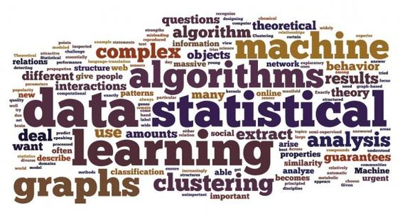
文本挖掘整体流程
收集
预处理和表示
建模和算法
结果分析、可视化
爬取文本数据
自然语言处理、统计
机器学习、数据挖掘
主题关键词可视化
Topic 1
Topic 2

Slide 25
文本表示
原始文本数据不能直接输入到机器学习算法；
文本表示：
把原始文本数据转换成算法能够处理的数值化的标准形式。
转换过程中尽量保留原始数据的有用信息。
([[0, 0, 1, 1, 0, 0, 0, 0, 0, 0, 0, 0, 0, 0, 0, 0, 0, 1, 0, 0],
[0, 0, 1, 1, 0, 0, 0, 0, 0, 0, 0, 0, 0, 0, 1, 0, 0, 1, 0, 0],
[0, 0, 0, 0, 0, 1, 1, 0, 1, 0, 0, 1, 0, 1, 0, 1, 0, 0, 0, 0],
[1, 1, 0, 0, 1, 0, 0, 1, 0, 0, 1, 0, 1, 0, 0, 0, 1, 0, 1, 0],
[1, 0, 0, 0, 0, 0, 0, 1, 0, 1, 1, 0, 0, 0, 1, 0, 1, 0, 0, 0],
[0, 0, 0, 1, 0, 1, 1, 0, 1, 0, 0, 0, 0, 1, 0, 1, 0, 0, 0, 0],
[0, 0, 1, 1, 0, 0, 0, 0, 0, 0, 0, 0, 0, 0, 0, 0, 0, 2, 0, 1],
[0, 0, 0, 0, 0, 1, 1, 0, 1, 0, 0, 0, 0, 1, 0, 1, 0, 0, 0, 0]]
Shallow parsing, also known as light parsing or chunking, is a technique of analyzing the structure of a sentence to break it down into its smallest constituents。。。

Slide 26
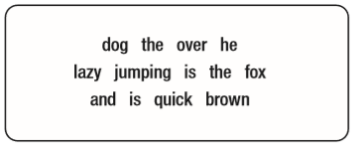

基本表示模型-词袋（bag of words）
英文句子“The brown fox is quick and he is jumping over the lazy dog”
基本表示模型“词袋”：不考虑句子中词出现的顺序
词袋（bag of words）:
基于词频统计的方法，
既不考虑句法，也不考虑语义。
好简陋。。。
但是对信息检索、文本挖掘却很好用!
局限性：
很难快速得到句子以及词在该句子中的意思；
同样的词顺序不一样时意思可能完全不同。

Slide 27
词袋表示(Bag-of-Words)
把单个词作为单位构成向量空间
Doc1: Text mining is to identify useful information.
Doc2: Useful information is mined from text.
Doc3: Apple is delicious.
 | text | information | identify | mining | mined | is | useful | to | from | apple | delicious
Doc1 | 1 | 1 | 1 | 1 | 0 | 1 | 1 | 1 | 0 | 0 | 0
Doc2 | 1 | 1 | 0 | 0 | 1 | 1 | 1 | 0 | 1 | 0 | 0
Doc3 | 0 | 0 | 0 | 0 | 0 | 1 | 0 | 0 | 0 | 1 | 1
向量空间模型(Vector Space Model):
把文档（一则新闻、一个评论、一个网页）表示成向量。其中，每个维度对应一个概念。

Slide 28
文本预处理
英文文本：
分词(Tokenization)：把句子分成有意义的单位(token)。
词干提取(Stemming)：抽取词的词干或词根形式（不一定能够表达完整语义），如“revival”词干提取的结果为“reviv”
词性还原(Lemmatization)：把一个任何形式的语言词汇还原为一般形式（能表达完整语义），如”spoken”还原为”speak”
去停止词(Stopword removal)：把句子中的”is”, “of”, “a”等常见的不具有特殊意义的词去掉。
词性标注(POS tagging)：对分词结果进行名词、动词、形容词、代词等标注。
中文文本预处理的关键是分词！

Slide 29
分词(tokenization)
分词：对一个文本序列以词(token)为单位进行切分；
有分隔符vs 无分隔符
英文等西方语言本身就包含显示的分隔符：每两个词之间有空格，每句话开头的词的第一个字母大写,“Mary is a pretty girl”。
中文、日语等不具有显示分隔符。因此，分词就非常重要。
比如：
对“市场中国有企业才能发展”进行分词,比较理想的情况是得到：
市场/中/国有/企业/才/能/发展
但很可能会分出 “中国”和“才能”这样的结果。
因为语料库中“中国”、“才能”以大概率出现。

Slide 30
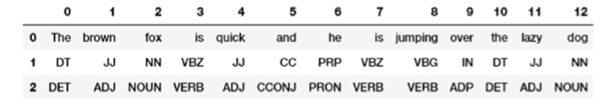
词性标注
“词”是构成语言的基本单位，对词的词性进行标注可以对句子结构分析提供有用的信息。
下面是四种最常见的POS(part of speech)标注类别：
名词(Noun)、动词(Verb)、形容词(Adjective)、副词(Adverb)
除了以上类别，还有其他很多类别，比如介词、连词、代词等。同时一个类别还可以进行细分，比如名词分为单数名词、复数名词等。
对前面的例句基于NLTK得到的POS标注

Slide 31
一体化词法分析框架
分词：序列切分
词性标注：序列标注
为了保证分词过程和词性的良好衔接，中文中的分词和词性标注由同一此法分析系统完成。
比如：
“我要好好学习文本分析与挖掘”， 经过分词和词性标注后得到“我/r 要/v 好好/d 学习/v 文本/n 分析/vn 与/c 挖掘/vn 。/w”
有些系统还包括命名实体识别，识别出不同类型的实体，如地名（城市、大街）、人名、机构名、专有名词等等。

Slide 32
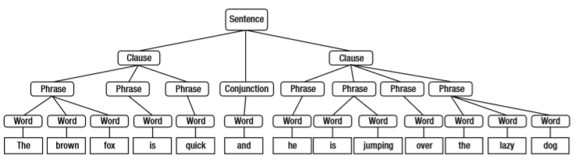
句法分析树
基于词、短语、从句、句子之间具有层次结构，通过句法分析树来分析句子组成成分 。
句子“The brown fox is quick and he is jumping over the lazy dog”的句法分析树：

Slide 33
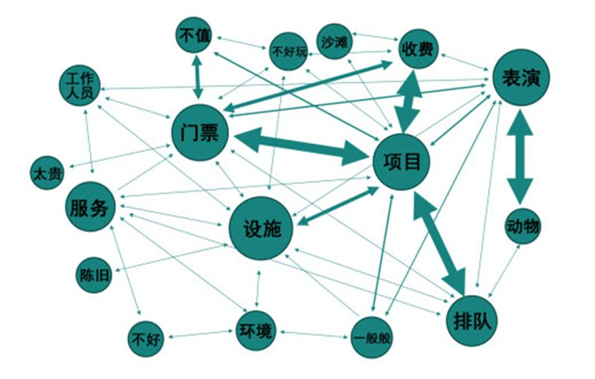
语义
同一个词在不同的上下文的意思可能不同。
词之间的关系：同义词、反义词。
语义网络/知识图谱：与某个实体或概念相关的词关联在一起形成的网络。

Slide 34
第一章：绪论
1.1 背景及应用
1.2 基本概念
1.3 文本挖掘过程和重要步骤
1.4 课程相关资源
1.4.1 python自然语言处理工具
1.4.2 文本数据集
1.4.3 电子书、配套代码
1.5 本课程教学目标和安排

Slide 35
Python自然语言处理工具
NLTK
NLTK 在使用 Python 处理自然语言的工具中处于领先的地位。它提供了超过 50 个包括如： WordNet 这种方便处理词汇资源的数据接口。同时，还有一套用于分类、标记化、词干标记、解析和语义推理的文本处理库，以及工业级 NLP 库的封装器和一个活跃的讨论论坛。
统计语言学话题方面的手动编程指南加上全面的 API 文档，非常适用于语言学家、工程师、学生、教育家、研究人员以及行业用户等人群。
spaCy
spaCy 是一个商业的开源软件。结合了 Python 和 Cython 优异的 NLP 工具。是快速的，最先进的自然语言处理工具。
Gensim
Gensim 是一个 Python 库，用于对大型语料库进行主题建模、文件索引、相似度检索等。
TextBlob
TextBlob 是一个处理文本数据的 Python 库。它提供了一个简单的 api 来解决一些常见的自然语言处理任务，例如词性标注、名词短语抽取、情感分析、分类、翻译等等。

Slide 36
中文分词类库：
“结巴”（Jieba）
Jieba支持三种分词模式： 精确模式，适合文本分析； 全模式，把句子中所有的可以成词的词语都扫描出来, 速度非常快，但是不能解决歧义； 搜索引擎模式，在精确模式的基础上，对长词再次切分，提高召回率，适合用于搜索引擎分词。
PkuSeg:
PkuSeg 多领域中文分词工具。
SnowNLP
SnowNLP是一个python写的类库，可以方便的处理中文文本内容。
CoreNLP
斯坦福的CoreNLP包含中文模板包。
深度学习框架：
Keras
PyTorch
TensorFlow （新版本包含keras）
MindSpore: https://www.mindspore.cn/install (华为)

Slide 37
华为全栈AI解决方案
AI应用
HiAI Service
General APIs
Advanced APIs
Pre-integrated Solutions
应用使能：提供全流程服务（ModelArts）,分层API和预集成方案
ModelArts
应用使能
HiAI Engine
MindSpore
TensorFlow
PyTorch
PaddlePaddle
…
框架
MindSpore：支持端、边、云独立和协同的训练和推理框架
全栈
CANN
(Compute Architecture for Neural Networks)
CANN：芯片算子库和高度自动化算子开发工具
芯片使能
Ascend
Ascend：基于统一、可扩展架构的系列化AI IP 和芯片
Ascend-Nano
Ascend-Tiny
Ascend-Lite
Ascend-Mini
Ascend-Max
IP和芯片
消费终端
公有云
私有云
边缘计算
行业终端
全场景

Slide 38
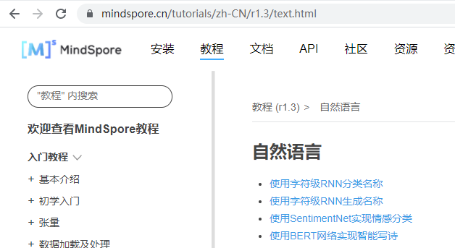
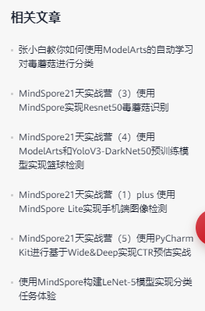
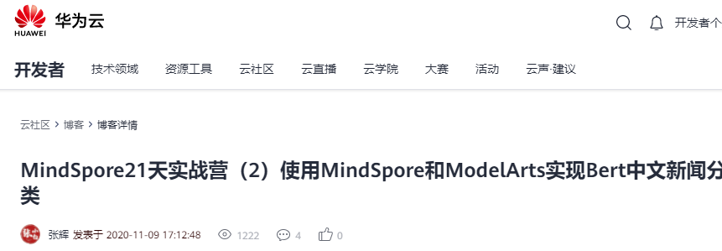
云社区：博客、论坛
MindSpore

Slide 39
文本数据集
大型语料库
WordNet：面向语义的英语词汇语料库，包含词和同义词集合。
Wikipedia：百科类语料，除了对概念本身的定义，还包括概念之间的关联关系。
Penn treebank：标注好的、进行过句法分析的英语句子语料。
标准实验数据集
20Newsgroups（聚类、分类）
Reuters（聚类、分类）
IMDB（情感分类）

Slide 40
电子书、配套代码
本课程对应电子书和代码
Text Analytics with Python， Dipanjan Sarkar。
作者在GitHub上公开了电子书和每个章节的代码。
Python 基本知识
1.Scikit 用户手册。 website
2.免费电子书: Think Stats (TS) by Allen B. Downey. PDF | website

Slide 41
第一章：绪论
1.1 背景及应用
1.2 基本概念
1.3 文本挖掘过程和重要步骤
1.4 课程相关资源
1.5 本课程教学目标和安排

Slide 42
通过本课程的学习，你学到了什么？
理解基本的文本分析和挖掘任务及过程
掌握基于python和相关开源库的基本文本分析方法和算法：
文本预处理
表示模型：词袋、词嵌入
文档归类：监督（分类）、无监督（聚类）
主题检测：基于矩阵分解的方法、基于概率的方法、结果解释和分析
情感分析：基于词汇表、基于分类
了解相关自然语言处理技术：
词性标注
了解最新技术和发展：
词嵌入
深度学习模型
基于预训练模型的知识迁移

Slide 43
课程内容及相关领域
绪论
预处理
词袋表示
文本分类
文本聚类
主题检测
词嵌入
深度学习模型
情感分类
预处理和表示
模型和算法
应用
自然语言处理
机器学习、数据挖掘

Slide 44
上机实验课（根据具体情况可能会略有调整）
课次 | 章节 | 主要内容
1 | 文本预处理 | 预处理
2 | 文本基本表示 | 词袋表示
3 | 文本分类 | 新闻预料分类
4 | 聚类和主题检测 | 聚类、主题检测
5 | 词嵌入 | 词嵌入在分类和聚类中的应用
6 | 多层感知机文本分类 | 多层感知机训练与预测
7 | RNN训练与预测 | RNN训练与预测
8 | 基于RNN的情感分类 | 词嵌入+RNN
从实验中总结出结论；撰写逻辑清晰、格式规范的实验报告

Slide 45
自主学习
内容：基于华为MindSpore，学习与文本分析相关的案例（1个或多个）、并动手调试；
形式：
自由组队（不超过3人），以团队为单位自主课后学习和讨论；
PPT（不超过6张）汇报（小组分工、学习内容、问题和总结）
要求：所有成员有贡献，具有总结性、有自己的讨论和看法。
成绩：自评（30%）+互评（40%）+老师/助教(30%)
主要考核：小组整体学习工作量和深入性、团队协作、课堂汇报
自评：小组长根据贡献度决定小组成员自评分数
互评：由其他小组对该小组整体评分

Slide 46
自主学习进度和时间表
确定小组成员：25号下午4点前由小组长把成员名单发给助教。
小组自主学习：按前面要求完成学习ppt。
6号下午4点前所有小组把学习总结ppt转成pdf后上传至超星课程网站。
10月8号课堂：申报优秀的小组口头汇报ppt及系统演示。
10月8号下课后，每个小组把自评和他评结果发给助教。
注意：自评小组成员每个人成绩最高100分，他评小组成绩最高100分。
未口头汇报的小组所有成员最后成绩不超过80分。

